Slide 1
Combinaciones Binomio de Newton
VConce

Slide 2
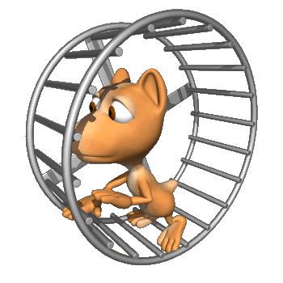
1.6. Combinaciones
¿Y si el orden NO importa?
Ejemplo: escojo a 3 alumnos al azar para echarles de clase
Si los echo a la vez a los tres ¿qué importa que diga primero a Antonio y luego a Benito, que primero a Benito y luego a Antonio?
Ejemplo: compro 3 canciones de las 60 de iTunes
¿Qué importa comprar primero Highway to Hell y luego Stairway to Heaven que al revés, si las voy a comprar ambas?

Slide 3
1.6.1 Números combinatorios
Para simplificar los cálculos, los matemáticos inventaron el número combinatorio, que se define como:
$$\left(\begin{aligned}n \\ k\end{aligned}\right)=\frac{n!}{k!\left(n−k\right)!}$$
Por ejemplo, el número combinatorio 5 sobre 3 es:
$$\left(\begin{aligned}5 \\ 3\end{aligned}\right)=\frac{5!}{3!·\left(5−3\right)!}=\frac{5!}{3!·2!}=\frac{5·4·3·2·1}{3·2·1·2·1}=10$$

Slide 4
1.6.1 Números combinatorios
Para simplificar los cálculos, los matemáticos inventaron el número combinatorio, que se define como:
$$\left(\begin{aligned}n \\ k\end{aligned}\right)=\frac{n!}{k!\left(n−k\right)!}$$
Y se lee n sobre k
Es importante notar un par de propiedades básicas:
$n≥k$ siempre, pues si no quedaría en el denominador un factorial negativo, que no existe
El número combinatorio es, como su nombre indica, un número. No es una ecuación, ni una variable. Es un número. Por ejemplo, en el caso anterior, $\left(\begin{aligned}5 \\ 3\end{aligned}\right)=10$
Es decir, lo mismo me daría decir “he sacado un 10 en matemáticas” que decir “he sacado un $\left(\begin{aligned}5 \\ 3\end{aligned}\right)$ en matemáticas”

Slide 5
1.6.1 Números combinatorios
$$\left(\begin{aligned}n \\ k\end{aligned}\right)=\frac{n!}{k!\left(n−k\right)!}$$
Propiedades importantes:
$$\left(\begin{aligned}n \\ n\end{aligned}\right)=\left(\begin{aligned}n \\ 0\end{aligned}\right)=1$$
Demostración:
$$\left(\begin{aligned}n \\ n\end{aligned}\right)=\frac{n!}{n!\left(n−n\right)!}=\frac{n!}{n!·0!}=\frac{n!}{n!·1}=\frac{n!}{n!}=1$$
$$\left(\begin{aligned}n \\ 0\end{aligned}\right)=\frac{n!}{0!\left(n−0\right)!}=\frac{n!}{0!·n!}=\frac{n!}{1·n!}=\frac{n!}{n!}=1$$

Slide 6
1.6.1 Números combinatorios
$$\left(\begin{aligned}n \\ k\end{aligned}\right)=\frac{n!}{k!\left(n−k\right)!}$$
Propiedades importantes:
$$\left(\begin{aligned}m \\ n\end{aligned}\right)=\left(\begin{aligned}m \\ m−n\end{aligned}\right)$$
Demostración:
$$\left(\begin{aligned}m \\ m−n\end{aligned}\right)=\frac{m!}{\left(m−n\right)!\left(m−\left(m−n\right)\right)!}=\frac{m!}{\left(m−n\right)!·\left(m−m+n\right)!}=\frac{m!}{\left(m−n\right)!·n!}=\frac{m!}{n!·\left(m−n\right)!}=\left(\begin{aligned}m \\ n\end{aligned}\right)$$
$$\left(\begin{aligned}n \\ n\end{aligned}\right)=\left(\begin{aligned}n \\ 0\end{aligned}\right)=1$$

Slide 7
1.6.1 Números combinatorios
$$\left(\begin{aligned}n \\ k\end{aligned}\right)=\frac{n!}{k!\left(n−k\right)!}$$
Propiedades importantes:
$$\left(\begin{aligned}m \\ n−1\end{aligned}\right)+\left(\begin{aligned}m \\ n\end{aligned}\right)=\left(\begin{aligned}m+1 \\ n\end{aligned}\right)$$
Demostración:
demasiado compleja para que merezca la pena
$$\left(\begin{aligned}n \\ n\end{aligned}\right)=\left(\begin{aligned}n \\ 0\end{aligned}\right)=1$$
$$\left(\begin{aligned}m \\ n\end{aligned}\right)=\left(\begin{aligned}m \\ m−n\end{aligned}\right)$$

Slide 8
1.6.1 Números combinatorios
$$\left(\begin{aligned}n \\ k\end{aligned}\right)=\frac{n!}{k!\left(n−k\right)!}$$
Propiedades importantes:
$$\left(\begin{aligned}n \\ n\end{aligned}\right)=\left(\begin{aligned}n \\ 0\end{aligned}\right)=1$$
$$\left(\begin{aligned}m \\ n\end{aligned}\right)=\left(\begin{aligned}m \\ m−n\end{aligned}\right)$$
$$\left(\begin{aligned}m \\ n−1\end{aligned}\right)+\left(\begin{aligned}m \\ n\end{aligned}\right)=\left(\begin{aligned}m+1 \\ n\end{aligned}\right)$$

Slide 9
1.6.1 Números combinatorios
$$\left(\begin{aligned}n \\ k\end{aligned}\right)=\frac{n!}{k!\left(n−k\right)!}$$
Ejercicios: calcula los siguientes números combinatorios:
21
$$a) \left(\begin{aligned}6 \\ 2\end{aligned}\right)$$
$$b) \left(\begin{aligned}8 \\ 8\end{aligned}\right)$$
$$c) \left(\begin{aligned}10 \\ 0\end{aligned}\right)$$
$$d) \left(\begin{aligned}20 \\ 19\end{aligned}\right)$$

Slide 10
1.6.2 Combinaciones
Las combinaciones son el tipo de recuento en que se cumplen las siguientes condiciones:
NO son necesarios todos los elementos (como las variaciones)
NO importa el orden (la única que no importa el orden)
NO se repiten los elementos
Ejemplo: ¿Cuántas formas hay de castigar a tres alumnos al azar de entre 20 que hay en clase?
NO son necesarios todos los elementos (tres alumnos de 20)
NO importa el orden (da igual a quien castigue primero)
NO se repiten los elementos (son alumnos…)

Slide 11
1.6.2. Combinaciones
Se dice que realizamos combinaciones de m elementos tomados de n en n
En el ejemplo, realizamos combinaciones de 20 elementos, tomados de 3 en 3.
Ejemplo: ¿Cuántas formas hay de castigar a tres alumnos al azar de entre 20 que hay en clase?

Slide 12
1.6.2. Combinaciones
Se dice que realizamos combinaciones de m elementos tomados de n en n
La notación utilizada es $C_{m}^{n}$
Ejemplo: ¿Cuántas formas hay de castigar a tres alumnos al azar de entre 20 que hay en clase?
Debemos calcular, pues, las combinaciones de 20 elementos, tomados de 3 en 3. Por tanto, debemos calcular:
$$C_{20}^{3}$$

Slide 13
1.6.2. Combinaciones
La expresión que determina el número de opciones es:
$$C_{m}^{n}=\left(\begin{aligned}m \\ n\end{aligned}\right)$$
Ejemplo: ¿Cuántas formas hay de castigar a tres alumnos al azar de entre 20 que hay en clase?
Debemos calcular, pues, las combinaciones de 20 elementos, tomados de 3 en 3. Por tanto, debemos calcular:
$$C_{20}^{3}=\frac{20!}{3!·\left(20−3\right)!}=\frac{20!}{3!·17!}$$
OJO: hay que intentar calcular siempre utilizando cierta “elegancia” matemática, desarrollando y pensando:
$$\frac{20!}{3!·17!}=\frac{20·19·18·17·16·…·4·3·2·1}{3·2·1·17·16·…·4·3·2·1}=\frac{20·19·18}{3·2·1}=10·19·6=1140 formas de castigar$$

Slide 14
1.6.2. Combinaciones
Nótese que, desde este punto de vista, muchas propiedades de las vistas anteriormente son obvias. Por ejemplo:
$$\left(\begin{aligned}m \\ m\end{aligned}\right)=1$$
¿De cuántas formas se pueden colocar m elementos tomando m de ellos, sin importar el orden? Obviamente de 1 manera: cogiendo todos
$$\left(\begin{aligned}m \\ 0\end{aligned}\right)=1$$
¿De cuántas formas se pueden colocar m elementos sin tomar ninguno de ellos? De una forma: no cogiendo ninguno

Slide 15
1.6.2. Combinaciones
Ejercicios. Comprueba primero qué tipo de recuento es.
Determina de cuántas maneras puede quedar la clasificación de la liga alemana, que cuenta con 17 equipos.
En una bodega hay 50 botellas diferentes, y quiero sacar dos de ellas para comer. Determina de cuántas formas puede hacerse.
Quiero sacar a cinco alumnos de una clase de 25 alumnos para ayudar a montar un escenario. Determina de cuántas formas puede hacerse.
En una baraja de póker hay 52 cartas. Inicialmente dan 2 a cada jugador. Determina cuántas manos posibles puedes tener en preflop.
22
23
24
25

Slide 16
1.6.3 Combinaciones con repetición

Slide 17
RESUMEN
Nombre | ¿Son necesarios todos los elementos? | ¿Importa el orden? | ¿Pueden repetirse? | Cálculo
Variaciones | NO | SI | NO
Variaciones con Repetición | NO | SI | SI
Permutaciones | SI | SI | NO
Permutaciones con repetición | SI | SI | SI
Combinaciones | NO | NO | NO
Combinaciones con repetición | NO | NO | SI

Slide 18
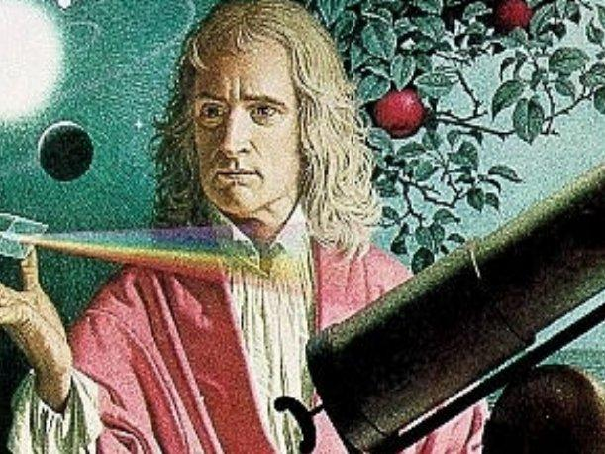
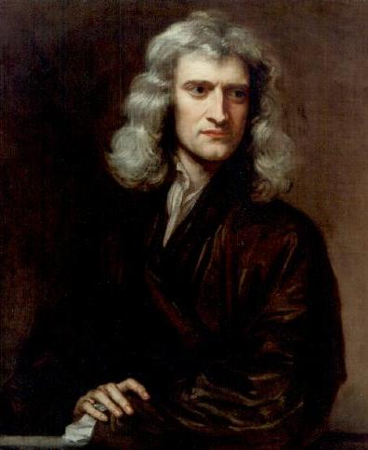
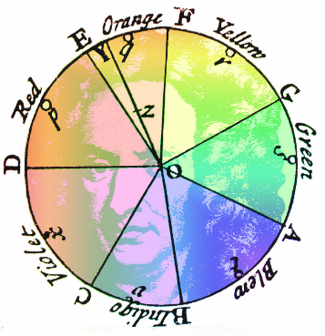
1.8. Binomio de Newton

Slide 19
1.8.1 Binomio de Newton. Tartaglia
$$\left(\begin{aligned}n \\ n\end{aligned}\right)=\left(\begin{aligned}n \\ 0\end{aligned}\right)=1$$
$$\left(\begin{aligned}m \\ n\end{aligned}\right)=\left(\begin{aligned}m \\ m−n\end{aligned}\right)$$
$$\left(\begin{aligned}m \\ n−1\end{aligned}\right)+\left(\begin{aligned}m \\ n\end{aligned}\right)=\left(\begin{aligned}m+1 \\ n\end{aligned}\right)$$
El triángulo de Tartaglia (o de Pascal)
Desarrollemos las siguientes expresiones:
0. Suma elevada a cero:
$${\left(a+b\right)}^{0}=1$$
1. Suma elevada a 1:
$${\left(a+b\right)}^{1}=a+b$$
2. Cuadrado de una suma
$${\left(a+b\right)}^{2}=a^{2}+2ab+b^{2}$$
3. Cubo de una suma (con calma)
$${\left(a+b\right)}^{3}=\left(a+b\right)·{\left(a+b\right)}^{2}=\left(a+b\right)·\left(a^{2}+2ab+b^{2}\right)=a^{3}+2a^{2}b+ab^{2}+a^{2}b+2ab^{2}+b^{3}=a^{3}+3a^{2}b+3ab^{2}+b^{3}$$
¿Algo en claro?

Slide 20
1.8.1 Binomio de Newton. Tartaglia
$$\left(\begin{aligned}n \\ n\end{aligned}\right)=\left(\begin{aligned}n \\ 0\end{aligned}\right)=1$$
$$\left(\begin{aligned}m \\ n\end{aligned}\right)=\left(\begin{aligned}m \\ m−n\end{aligned}\right)$$
$$\left(\begin{aligned}m \\ n−1\end{aligned}\right)+\left(\begin{aligned}m \\ n\end{aligned}\right)=\left(\begin{aligned}m+1 \\ n\end{aligned}\right)$$
El triángulo de Tartaglia (o de Pascal)
$${\left(a+b\right)}^{0}=1$$
$${\left(a+b\right)}^{1}=a+b$$
$${\left(a+b\right)}^{2}=a^{2}+2ab+b^{2}$$
$${\left(a+b\right)}^{3}=a^{3}+3a^{2}b+3ab^{2}+b^{3}$$
4. Potencia cuarta:
$${\left(a+b\right)}^{4}={\left(a+b\right)}^{2}·{\left(a+b\right)}^{2}=\left(a^{2}+2ab+b^{2}\right)·\left(a^{2}+2ab+b^{2}\right)=$$
$$=\underbrace{a^{4}+2a^{3}b+a^{2}b^{2}}+\underbrace{2a^{3}b+4a^{2}b^{2}+2ab^{3}}+\underbrace{a^{2}b^{2}+2ab^{3}+b^{4}}=$$
$$=a^{4}+4a^{3}b+6a^{2}b^{2}+4ab^{3}+b^{4}$$
¿Algo en claro?

Slide 21
1.8.1 Binomio de Newton. Tartaglia
$$\left(\begin{aligned}n \\ n\end{aligned}\right)=\left(\begin{aligned}n \\ 0\end{aligned}\right)=1$$
$$\left(\begin{aligned}m \\ n\end{aligned}\right)=\left(\begin{aligned}m \\ m−n\end{aligned}\right)$$
$$\left(\begin{aligned}m \\ n−1\end{aligned}\right)+\left(\begin{aligned}m \\ n\end{aligned}\right)=\left(\begin{aligned}m+1 \\ n\end{aligned}\right)$$
El triángulo de Tartaglia (o de Pascal)
$${\left(a+b\right)}^{1}=a+b$$
$${\left(a+b\right)}^{2}=a^{2}+2ab+b^{2}$$
$${\left(a+b\right)}^{3}=a^{3}+3a^{2}b+3ab^{2}+b^{3}$$
$${\left(a+b\right)}^{4}=a^{4}+4a^{3}b+6a^{2}b^{2}+4ab^{3}+b^{4}$$
4. Potencia quinta:
$${\left(a+b\right)}^{5}=…=a^{5}+5a^{4}b+10a^{3}b^{2}+10a^{2}b^{3}+5ab^{4}+b^{5}$$
¿Algo en claro?

Slide 22
1.8.1 Binomio de Newton. Tartaglia
$$\left(\begin{aligned}n \\ n\end{aligned}\right)=\left(\begin{aligned}n \\ 0\end{aligned}\right)=1$$
$$\left(\begin{aligned}m \\ n\end{aligned}\right)=\left(\begin{aligned}m \\ m−n\end{aligned}\right)$$
$$\left(\begin{aligned}m \\ n−1\end{aligned}\right)+\left(\begin{aligned}m \\ n\end{aligned}\right)=\left(\begin{aligned}m+1 \\ n\end{aligned}\right)$$
El triángulo de Tartaglia (o de Pascal)
$${\left(a+b\right)}^{1}=a+b$$
$${\left(a+b\right)}^{2}=a^{2}+2ab+b^{2}$$
$${\left(a+b\right)}^{3}=a^{3}+3a^{2}b+3ab^{2}+b^{3}$$
$${\left(a+b\right)}^{4}=a^{4}+4a^{3}b+6a^{2}b^{2}+4ab^{3}+b^{3}$$
$${\left(a+b\right)}^{5}=…=a^{5}+5a^{4}b+10a^{3}b^{2}+10a^{2}b^{3}+5ab^{4}+b^{5}$$
Observación 1: los exponentes de la a y b van subiendo/bajando
(ojo: $a^{5}=b^{0}a^{5},$ y $b^{5}=a^{0}b^{5}$, pero no se pone)
$${\left(a+b\right)}^{5}=…=a^{5}+5a^{4}b+10a^{3}b^{2}+10a^{2}b^{3}+5ab^{4}+b^{5}$$

Slide 23
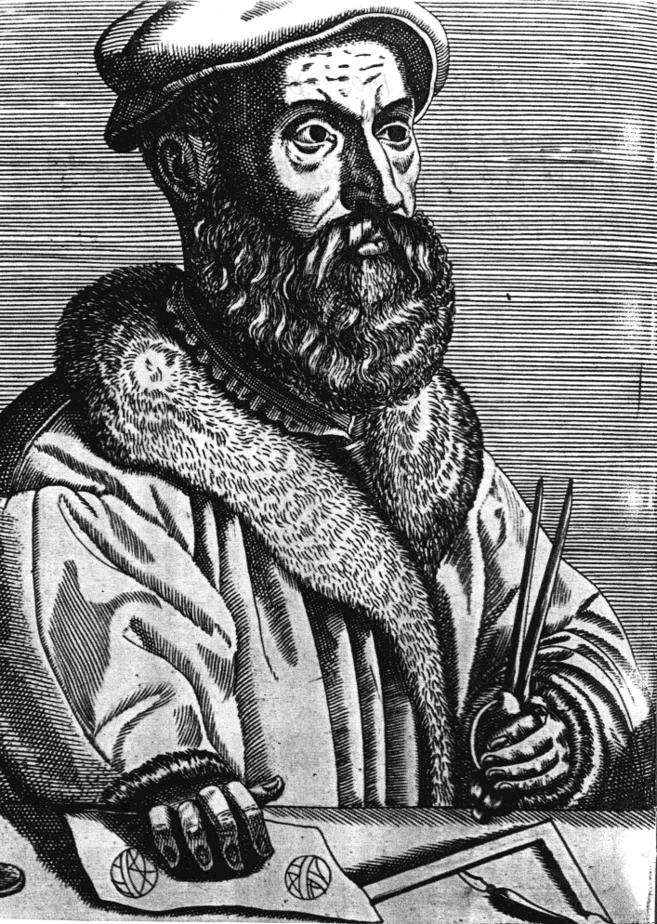
1.8.1 Binomio de Newton. Tartaglia
El triángulo de Tartaglia (o de Pascal)
$$\left(\begin{aligned}n \\ n\end{aligned}\right)=\left(\begin{aligned}n \\ 0\end{aligned}\right)=1$$
$$\left(\begin{aligned}m \\ n\end{aligned}\right)=\left(\begin{aligned}m \\ m−n\end{aligned}\right)$$
$$\left(\begin{aligned}m \\ n−1\end{aligned}\right)+\left(\begin{aligned}m \\ n\end{aligned}\right)=\left(\begin{aligned}m+1 \\ n\end{aligned}\right)$$
Por lo pronto, para elevar algo a $n$ podemos decir que tendrá la forma:
$${\left(a+b\right)}^{n}=…=a^{n}+\boxed{}a^{n−1}b+\boxed{}a^{n−2}b^{2}+\boxed{}a^{n−3}b^{3}+$$
$$+\left(…\right)+$$
$$+\boxed{}a^{3}b^{n−3}+\boxed{}a^{2}b^{n−2}+\boxed{}ab^{n−1}+b^{n}$$
A medida que sube $b$ va bajando $a$
El problema es ¿qué pasa con los números?
$${\left(a+b\right)}^{1}=\boxed{1}a+\boxed{1}b$$
$${\left(a+b\right)}^{2}=\boxed{1}a^{2}+\boxed{2}ab+\boxed{1}b^{2}$$
$${\left(a+b\right)}^{3}=\boxed{1}a^{3}+\boxed{3}a^{2}b+\boxed{3}ab^{2}+\boxed{1}b^{3}$$
$${\left(a+b\right)}^{4}=\boxed{1}a^{4}+\boxed{4}a^{3}b+\boxed{6}a^{2}b^{2}+\boxed{4}ab^{3}+\boxed{1}b^{3}$$
$${\left(a+b\right)}^{5}=\boxed{1}a^{5}+\boxed{5}a^{4}b+\boxed{10}a^{3}b^{2}+\boxed{10}a^{2}b^{3}+\boxed{5}ab^{4}+\boxed{1}b^{5}$$

Slide 24
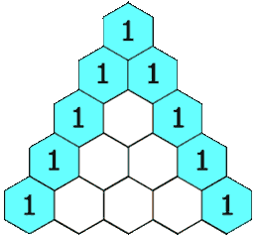
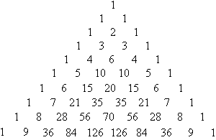
1.8.1 Binomio de Newton. Tartaglia
El triángulo de Tartaglia (o de Pascal)
$$\left(\begin{aligned}n \\ n\end{aligned}\right)=\left(\begin{aligned}n \\ 0\end{aligned}\right)=1$$
$$\left(\begin{aligned}m \\ n\end{aligned}\right)=\left(\begin{aligned}m \\ m−n\end{aligned}\right)$$
$$\left(\begin{aligned}m \\ n−1\end{aligned}\right)+\left(\begin{aligned}m \\ n\end{aligned}\right)=\left(\begin{aligned}m+1 \\ n\end{aligned}\right)$$
$${\left(a+b\right)}^{1}=\boxed{1}a+\boxed{1}b$$
$${\left(a+b\right)}^{2}=\boxed{1}a^{2}+\boxed{2}ab+\boxed{1}b^{2}$$
$${\left(a+b\right)}^{3}=\boxed{1}a^{3}+\boxed{3}a^{2}b+\boxed{3}ab^{2}+\boxed{1}b^{3}$$
$${\left(a+b\right)}^{4}=\boxed{1}a^{4}+\boxed{4}a^{3}b+\boxed{6}a^{2}b^{2}+\boxed{4}ab^{3}+\boxed{1}b^{3}$$
$${\left(a+b\right)}^{5}=\boxed{1}a^{5}+\boxed{5}a^{4}b+\boxed{10}a^{3}b^{2}+\boxed{10}a^{2}b^{3}+\boxed{5}ab^{4}+\boxed{1}b^{5}$$

Slide 25
1.8.1 Binomio de Newton. Tartaglia
El triángulo de Tartaglia (o de Pascal)
$$\left(\begin{aligned}n \\ n\end{aligned}\right)=\left(\begin{aligned}n \\ 0\end{aligned}\right)=1$$
$$\left(\begin{aligned}m \\ n\end{aligned}\right)=\left(\begin{aligned}m \\ m−n\end{aligned}\right)$$
$$\left(\begin{aligned}m \\ n−1\end{aligned}\right)+\left(\begin{aligned}m \\ n\end{aligned}\right)=\left(\begin{aligned}m+1 \\ n\end{aligned}\right)$$
$${\left(a+b\right)}^{1}=\boxed{1}a+\boxed{1}b$$
$${\left(a+b\right)}^{2}=\boxed{1}a^{2}+\boxed{2}ab+\boxed{1}b^{2}$$
$${\left(a+b\right)}^{3}=\boxed{1}a^{3}+\boxed{3}a^{2}b+\boxed{3}ab^{2}+\boxed{1}b^{3}$$
$${\left(a+b\right)}^{4}=\boxed{1}a^{4}+\boxed{4}a^{3}b+\boxed{6}a^{2}b^{2}+\boxed{4}ab^{3}+\boxed{1}b^{3}$$
$${\left(a+b\right)}^{5}=\boxed{1}a^{5}+\boxed{5}a^{4}b+\boxed{10}a^{3}b^{2}+\boxed{10}a^{2}b^{3}+\boxed{5}ab^{4}+\boxed{1}b^{5}$$
$${\left(a+b\right)}^{9}=$$
$$a^{10}+9a^{9}b+36a^{8}b^{2}+84a^{7}b^{3}+126a^{6}b^{4}+126a^{4}b^{6}+84a^{3}b^{7}+36a^{2}b^{8}+9ab^{9}+b^{10}$$

Slide 26
1.8.1 Binomio de Newton. Tartaglia
El triángulo de Tartaglia (o de Pascal)
$$\left(\begin{aligned}n \\ n\end{aligned}\right)=\left(\begin{aligned}n \\ 0\end{aligned}\right)=1$$
$$\left(\begin{aligned}m \\ n\end{aligned}\right)=\left(\begin{aligned}m \\ m−n\end{aligned}\right)$$
$$\left(\begin{aligned}m \\ n−1\end{aligned}\right)+\left(\begin{aligned}m \\ n\end{aligned}\right)=\left(\begin{aligned}m+1 \\ n\end{aligned}\right)$$
Y esos números ¿vienen de algún sitio?
Newton-Pascal: los números combinatorios
$$\left(\begin{aligned}0 \\ 0\end{aligned}\right)$$
$$\begin{matrix}\left(\begin{aligned}1 \\ 0\end{aligned}\right) & \left(\begin{aligned}1 \\ 1\end{aligned}\right)\end{matrix}$$
$$\begin{matrix}\left(\begin{aligned}2 \\ 0\end{aligned}\right) & \left(\begin{aligned}2 \\ 1\end{aligned}\right) & \left(\begin{aligned}2 \\ 2\end{aligned}\right)\end{matrix}$$
$$\begin{matrix}\left(\begin{aligned}3 \\ 0\end{aligned}\right) & \left(\begin{aligned}3 \\ 1\end{aligned}\right) & \left(\begin{aligned}3 \\ 2\end{aligned}\right) & \left(\begin{aligned}3 \\ 3\end{aligned}\right)\end{matrix}$$
$$\begin{matrix}\left(\begin{aligned}4 \\ 0\end{aligned}\right) & \left(\begin{aligned}4 \\ 1\end{aligned}\right) & \left(\begin{aligned}4 \\ 2\end{aligned}\right) & \left(\begin{aligned}4 \\ 3\end{aligned}\right) & \left(\begin{aligned}4 \\ 4\end{aligned}\right)\end{matrix}$$

Slide 27
1.8.1 Binomio de Newton. Tartaglia
El triángulo de Tartaglia (o de Pascal)
$$\left(\begin{aligned}n \\ n\end{aligned}\right)=\left(\begin{aligned}n \\ 0\end{aligned}\right)=1$$
$$\left(\begin{aligned}m \\ n\end{aligned}\right)=\left(\begin{aligned}m \\ m−n\end{aligned}\right)$$
$$\left(\begin{aligned}m \\ n−1\end{aligned}\right)+\left(\begin{aligned}m \\ n\end{aligned}\right)=\left(\begin{aligned}m+1 \\ n\end{aligned}\right)$$
Y esos números ¿vienen de algún sitio?
Newton-Pascal: los números combinatorios
Y ahora, todo junto
$$\boxed{{\left(a+b\right)}^{n}=\left(\begin{aligned}n \\ 0\end{aligned}\right)a^{n}+\left(\begin{aligned}n \\ 1\end{aligned}\right)a^{n−1}b+\left(\begin{aligned}n \\ 2\end{aligned}\right)a^{n−2}b^{2}+…+\left(\begin{aligned}n \\ n−2\end{aligned}\right)a^{2}b^{n−2}+\left(\begin{aligned}n \\ n−1\end{aligned}\right)ab^{n−1}+\left(\begin{aligned}n \\ n\end{aligned}\right)b^{n}}$$
$$\left(\begin{aligned}0 \\ 0\end{aligned}\right)$$
$$\begin{matrix}\left(\begin{aligned}1 \\ 0\end{aligned}\right) & \left(\begin{aligned}1 \\ 1\end{aligned}\right)\end{matrix}$$
$$\begin{matrix}\left(\begin{aligned}2 \\ 0\end{aligned}\right) & \left(\begin{aligned}2 \\ 1\end{aligned}\right) & \left(\begin{aligned}2 \\ 2\end{aligned}\right)\end{matrix}$$
$$\begin{matrix}\left(\begin{aligned}3 \\ 0\end{aligned}\right) & \left(\begin{aligned}3 \\ 1\end{aligned}\right) & \left(\begin{aligned}3 \\ 2\end{aligned}\right) & \left(\begin{aligned}3 \\ 3\end{aligned}\right)\end{matrix}$$
$$\begin{matrix}\left(\begin{aligned}4 \\ 0\end{aligned}\right) & \left(\begin{aligned}4 \\ 1\end{aligned}\right) & \left(\begin{aligned}4 \\ 2\end{aligned}\right) & \left(\begin{aligned}4 \\ 3\end{aligned}\right) & \left(\begin{aligned}4 \\ 4\end{aligned}\right)\end{matrix}$$

Slide 28
1.8.2 Binomio de Newton
El binomio de Newton
$$\left(\begin{aligned}n \\ n\end{aligned}\right)=\left(\begin{aligned}n \\ 0\end{aligned}\right)=1$$
$$\left(\begin{aligned}m \\ n\end{aligned}\right)=\left(\begin{aligned}m \\ m−n\end{aligned}\right)$$
$$\left(\begin{aligned}m \\ n−1\end{aligned}\right)+\left(\begin{aligned}m \\ n\end{aligned}\right)=\left(\begin{aligned}m+1 \\ n\end{aligned}\right)$$
$$\boxed{{\left(a+b\right)}^{n}=\left(\begin{aligned}n \\ 0\end{aligned}\right)a^{n}+\left(\begin{aligned}n \\ 1\end{aligned}\right)a^{n−1}b+\left(\begin{aligned}n \\ 2\end{aligned}\right)a^{n−2}b^{2}+…+\left(\begin{aligned}n \\ n−1\end{aligned}\right)ab^{n−1}+\left(\begin{aligned}n \\ n\end{aligned}\right)b^{n}}$$
$$\boxed{{\left(a+b\right)}^{n}=\sum_{i=0}^{n}{\left(\begin{aligned}n \\ i\end{aligned}\right)a^{n−i}b^{i}}}$$

Slide 29
1.8.2 Binomio de Newton
El binomio de Newton
$$\left(\begin{aligned}n \\ n\end{aligned}\right)=\left(\begin{aligned}n \\ 0\end{aligned}\right)=1$$
$$\left(\begin{aligned}m \\ n\end{aligned}\right)=\left(\begin{aligned}m \\ m−n\end{aligned}\right)$$
$$\left(\begin{aligned}m \\ n−1\end{aligned}\right)+\left(\begin{aligned}m \\ n\end{aligned}\right)=\left(\begin{aligned}m+1 \\ n\end{aligned}\right)$$
$$\boxed{{\left(a+b\right)}^{n}=\left(\begin{aligned}n \\ 0\end{aligned}\right)a^{n}+\left(\begin{aligned}n \\ 1\end{aligned}\right)a^{n−1}b+\left(\begin{aligned}n \\ 2\end{aligned}\right)a^{n−2}b^{2}+…+\left(\begin{aligned}n \\ n−1\end{aligned}\right)ab^{n−1}+\left(\begin{aligned}n \\ n\end{aligned}\right)b^{n}}$$
$$\boxed{{\left(a+b\right)}^{n}=\sum_{i=0}^{n}{\left(\begin{aligned}n \\ i\end{aligned}\right)a^{n−i}b^{i}}}$$
Suma
desde que i=0
hasta que vale n
de todo esto

Slide 30
1.8.2 Binomio de Newton
El binomio de Newton
$$\left(\begin{aligned}n \\ n\end{aligned}\right)=\left(\begin{aligned}n \\ 0\end{aligned}\right)=1$$
$$\left(\begin{aligned}m \\ n\end{aligned}\right)=\left(\begin{aligned}m \\ m−n\end{aligned}\right)$$
$$\left(\begin{aligned}m \\ n−1\end{aligned}\right)+\left(\begin{aligned}m \\ n\end{aligned}\right)=\left(\begin{aligned}m+1 \\ n\end{aligned}\right)$$
$$\boxed{{\left(a+b\right)}^{n}=\left(\begin{aligned}n \\ 0\end{aligned}\right)a^{n}+\left(\begin{aligned}n \\ 1\end{aligned}\right)a^{n−1}b+\left(\begin{aligned}n \\ 2\end{aligned}\right)a^{n−2}b^{2}+…+\left(\begin{aligned}n \\ n−1\end{aligned}\right)ab^{n−1}+\left(\begin{aligned}n \\ n\end{aligned}\right)b^{n}}$$
$$\boxed{{\left(a+b\right)}^{n}=\sum_{i=0}^{n}{\left(\begin{aligned}n \\ i\end{aligned}\right)a^{n−i}b^{i}}}$$
$$\left\{\begin{matrix}a=\sqrt{3} \\ b=−2 \\ n=5\end{matrix}\right.$$
$$Ej:desarrolla {\left(\sqrt{3}−2\right)}^{5}$$
$$i$$ | $$\left(\begin{aligned}n \\ i\end{aligned}\right)$$ | $$a^{n−i}b^{i}$$ | $$i$$ | $$\left(\begin{aligned}n \\ i\end{aligned}\right)$$ | $$a^{n−i}b^{i}$$
$$0$$ | $$\left(\begin{aligned}5 \\ 0\end{aligned}\right)=1$$ | $${\left(\sqrt{3}\right)}^{5}·{\left(−2\right)}^{0}=9\sqrt{3}$$ | $$3$$ | $$\left(\begin{aligned}5 \\ 3\end{aligned}\right)=10$$ | $${\left(\sqrt{3}\right)}^{2}·{\left(−2\right)}^{3}=−72$$
$$1$$ | $$\left(\begin{aligned}5 \\ 1\end{aligned}\right)=5$$ | $${\left(\sqrt{3}\right)}^{4}·{\left(−2\right)}^{1}=−18$$ | $$4$$ | $$\left(\begin{aligned}5 \\ 4\end{aligned}\right)=5$$ | $${\left(\sqrt{3}\right)}^{1}·{\left(−2\right)}^{4}=16\sqrt{3}$$
$$2$$ | $$\left(\begin{aligned}5 \\ 2\end{aligned}\right)=10$$ | $${\left(\sqrt{3}\right)}^{3}·{\left(−2\right)}^{2}=12\sqrt{3}$$ | $$5$$ | $$\left(\begin{aligned}5 \\ 5\end{aligned}\right)=1$$ | $${\left(\sqrt{3}\right)}^{0}·{\left(−2\right)}^{5}=−32$$
$${\left(\sqrt{3}−2\right)}^{5}=9\sqrt{3}−5·18+10·12\sqrt{3}−10·72+5·16\sqrt{3}−32$$
$${\left(\sqrt{3}−2\right)}^{5}=9\sqrt{3}−90+120\sqrt{3}−720+80\sqrt{3}−32$$
$${\left(\sqrt{3}−2\right)}^{5}=209\sqrt{3}−362$$

Slide 31
1.8.2 Binomio de Newton
El binomio de Newton
$$\boxed{{\left(a+b\right)}^{n}=\left(\begin{aligned}n \\ 0\end{aligned}\right)a^{n}+\left(\begin{aligned}n \\ 1\end{aligned}\right)a^{n−1}b+\left(\begin{aligned}n \\ 2\end{aligned}\right)a^{n−2}b^{2}+…+\left(\begin{aligned}n \\ n−1\end{aligned}\right)ab^{n−1}+\left(\begin{aligned}n \\ n\end{aligned}\right)b^{n}}$$
$$\boxed{{\left(a+b\right)}^{n}=\sum_{i=0}^{n}{\left(\begin{aligned}n \\ i\end{aligned}\right)a^{n−i}b^{i}}}$$
Desarrolla usando el binomio de Newton:
$$a) {\left(3+\sqrt{2}\right)}^{3}$$
$$b) {\left(1+x\right)}^{4}$$
$$c) {\left(1−y\sqrt{x}\right)}^{5}$$
29

Slide 32
1.8.3 Binomio de Newton. Término n
El binomio de Newton: el término enésimo
$$\left(\begin{aligned}n \\ n\end{aligned}\right)=\left(\begin{aligned}n \\ 0\end{aligned}\right)=1$$
$$\left(\begin{aligned}m \\ n\end{aligned}\right)=\left(\begin{aligned}m \\ m−n\end{aligned}\right)$$
$$\left(\begin{aligned}m \\ n−1\end{aligned}\right)+\left(\begin{aligned}m \\ n\end{aligned}\right)=\left(\begin{aligned}m+1 \\ n\end{aligned}\right)$$
$$\boxed{{\left(a+b\right)}^{n}=\left(\begin{aligned}n \\ 0\end{aligned}\right)a^{n}+\left(\begin{aligned}n \\ 1\end{aligned}\right)a^{n−1}b+\left(\begin{aligned}n \\ 2\end{aligned}\right)a^{n−2}b^{2}+…+\left(\begin{aligned}n \\ n−1\end{aligned}\right)ab^{n−1}+\left(\begin{aligned}n \\ n\end{aligned}\right)b^{n}}$$
$$\boxed{{\left(a+b\right)}^{n}=\sum_{i=0}^{n}{\left(\begin{aligned}n \\ i\end{aligned}\right)a^{n−i}b^{i}}}$$
$$Ej:calcula el término décimoséptimo del desarrollo de Newton {\left(x+\sqrt{2}\right)}^{20}$$
$$\left(\begin{aligned}20 \\ 17\end{aligned}\right)x^{20−17}·{\left(\sqrt{2}\right)}^{17}$$
$$\frac{20!}{17!·3!}x^{3}·2^{8}\sqrt{2}$$
$$\frac{20·19·18·17·16…·3·2·1}{17·16·15·…·3·2·1·3·2·1}x^{3}·2^{8}\sqrt{2}$$
$$\frac{x^{3}·2^{7}\sqrt{2}}{3}$$

Slide 33
1.8.3 Binomio de Newton. Término n
El binomio de Newton: el término enésimo
$$\left(\begin{aligned}n \\ n\end{aligned}\right)=\left(\begin{aligned}n \\ 0\end{aligned}\right)=1$$
$$\left(\begin{aligned}m \\ n\end{aligned}\right)=\left(\begin{aligned}m \\ m−n\end{aligned}\right)$$
$$\left(\begin{aligned}m \\ n−1\end{aligned}\right)+\left(\begin{aligned}m \\ n\end{aligned}\right)=\left(\begin{aligned}m+1 \\ n\end{aligned}\right)$$
$$\boxed{{\left(a+b\right)}^{n}=\left(\begin{aligned}n \\ 0\end{aligned}\right)a^{n}+\left(\begin{aligned}n \\ 1\end{aligned}\right)a^{n−1}b+\left(\begin{aligned}n \\ 2\end{aligned}\right)a^{n−2}b^{2}+…+\left(\begin{aligned}n \\ n−1\end{aligned}\right)ab^{n−1}+\left(\begin{aligned}n \\ n\end{aligned}\right)b^{n}}$$
$$\boxed{{\left(a+b\right)}^{n}=\sum_{i=0}^{n}{\left(\begin{aligned}n \\ i\end{aligned}\right)a^{n−i}b^{i}}}$$
$$Problema:calcula el término tercero del desarrollo {\left(\sqrt{3}−2\right)}^{5}$$
$$\left(\begin{aligned}5 \\ 3\end{aligned}\right){\left(\sqrt{3}\right)}^{5−3}·{\left(−2\right)}^{3}$$
$$=−\frac{5!}{3!·2!}{\left(\sqrt{3}\right)}^{2}·8=−\frac{5·4}{3·2}·3·8=−240$$
$$¿Es el tercer término?$$
$${\left(\sqrt{3}−2\right)}^{5}=9\sqrt{3}−90+120\sqrt{3}−240+80\sqrt{3}−32$$

Slide 34
1.8.3 Binomio de Newton. Término n
El binomio de Newton: el término enésimo
$$\left(\begin{aligned}n \\ n\end{aligned}\right)=\left(\begin{aligned}n \\ 0\end{aligned}\right)=1$$
$$\left(\begin{aligned}m \\ n\end{aligned}\right)=\left(\begin{aligned}m \\ m−n\end{aligned}\right)$$
$$\left(\begin{aligned}m \\ n−1\end{aligned}\right)+\left(\begin{aligned}m \\ n\end{aligned}\right)=\left(\begin{aligned}m+1 \\ n\end{aligned}\right)$$
$$\boxed{{\left(a+b\right)}^{n}=\left(\begin{aligned}n \\ 0\end{aligned}\right)a^{n}+\left(\begin{aligned}n \\ 1\end{aligned}\right)a^{n−1}b+\left(\begin{aligned}n \\ 2\end{aligned}\right)a^{n−2}b^{2}+…+\left(\begin{aligned}n \\ n−1\end{aligned}\right)ab^{n−1}+\left(\begin{aligned}n \\ n\end{aligned}\right)b^{n}}$$
$$\boxed{{\left(a+b\right)}^{n}=\sum_{i=0}^{n}{\left(\begin{aligned}n \\ i\end{aligned}\right)a^{n−i}b^{i}}}$$
$$Problema:calcula el término tercero del desarrollo {\left(\sqrt{3}−2\right)}^{5}$$
$$\left(\begin{aligned}5 \\ 3\end{aligned}\right){\left(\sqrt{3}\right)}^{5−3}·{\left(−2\right)}^{3}=−240$$
$${\left(\sqrt{3}−2\right)}^{5}=9\sqrt{3}−90+120\sqrt{3}−240+80\sqrt{3}−32$$
Dado que el primer término es el término “cero”, el tercer término no es -240, sino $120\sqrt{3}$
Por tanto, el término “enésimo” va “retrasado” una posición.
El ejercicio del decimoséptimo término calculado anteriormente no es correcto. Habría que calcular con $k+1=17$, es decir, con $k=16$

Slide 35
1.8.3 Binomio de Newton. Término n
El binomio de Newton: el término enésimo
$$\left(\begin{aligned}n \\ n\end{aligned}\right)=\left(\begin{aligned}n \\ 0\end{aligned}\right)=1$$
$$\left(\begin{aligned}m \\ n\end{aligned}\right)=\left(\begin{aligned}m \\ m−n\end{aligned}\right)$$
$$\left(\begin{aligned}m \\ n−1\end{aligned}\right)+\left(\begin{aligned}m \\ n\end{aligned}\right)=\left(\begin{aligned}m+1 \\ n\end{aligned}\right)$$
$$\boxed{{\left(a+b\right)}^{n}=\left(\begin{aligned}n \\ 0\end{aligned}\right)a^{n}+\left(\begin{aligned}n \\ 1\end{aligned}\right)a^{n−1}b+\left(\begin{aligned}n \\ 2\end{aligned}\right)a^{n−2}b^{2}+…+\left(\begin{aligned}n \\ n−1\end{aligned}\right)ab^{n−1}+\left(\begin{aligned}n \\ n\end{aligned}\right)b^{n}}$$
$$\boxed{{\left(a+b\right)}^{n}=\sum_{i=0}^{n}{\left(\begin{aligned}n \\ i\end{aligned}\right)a^{n−i}b^{i}}}$$
Dado que el primer término es el término “cero”, el tercer término no es -240, sino $120\sqrt{3}$
Por tanto, el término “enésimo” va “retrasado” una posición.
El término k+1-ésimo del desarrollo de ${\left(a+b\right)}^{n}$ será:
$T_{k+1}=\left(\begin{aligned}n \\ k\end{aligned}\right)·a^{n−k}·b^{k}$
Por ejemplo, el término primero será cuando k=0:
$T_{0+1}=\left(\begin{aligned}n \\ 0\end{aligned}\right)·a^{n−0}·b^{0}$
Por ejemplo, el término décimo será cuando k=9:
$T_{9+1}=\left(\begin{aligned}n \\ 9\end{aligned}\right)·a^{n−9}·b^{9}$

Slide 36
1.8.3 Binomio de Newton. Término n
El binomio de Newton: el término enésimo
$$\left(\begin{aligned}n \\ n\end{aligned}\right)=\left(\begin{aligned}n \\ 0\end{aligned}\right)=1$$
$$\left(\begin{aligned}m \\ n\end{aligned}\right)=\left(\begin{aligned}m \\ m−n\end{aligned}\right)$$
$$\left(\begin{aligned}m \\ n−1\end{aligned}\right)+\left(\begin{aligned}m \\ n\end{aligned}\right)=\left(\begin{aligned}m+1 \\ n\end{aligned}\right)$$
$$\boxed{{\left(a+b\right)}^{n}=\left(\begin{aligned}n \\ 0\end{aligned}\right)a^{n}+\left(\begin{aligned}n \\ 1\end{aligned}\right)a^{n−1}b+\left(\begin{aligned}n \\ 2\end{aligned}\right)a^{n−2}b^{2}+…+\left(\begin{aligned}n \\ n−1\end{aligned}\right)ab^{n−1}+\left(\begin{aligned}n \\ n\end{aligned}\right)b^{n}}$$
$$\boxed{{\left(a+b\right)}^{n}=\sum_{i=0}^{n}{\left(\begin{aligned}n \\ i\end{aligned}\right)a^{n−i}b^{i}}}$$
Ejercicios:
Calcula el término indicado en cada uno de los binomios siguientes:
Término | Binomio
$$Tercero$$ | $${\left(x+2\right)}^{7}$$
$$Decimotercero$$ | $${\left(\sqrt{2}−1\right)}^{20}$$
$$Quinto$$ | $${\left(\frac{1}{2}−x\right)}^{6}$$
$$Vigésimocuarto$$ | $${\left(\frac{log7}{x^{2}}+1\right)}^{23}$$
30

Slide 37
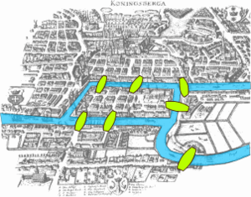
Actividades investigación matemática
Trabajo de investigación matemática
Hay que cumplir los puntos marcados en el trabajo, aunque se puede ampliar lo que se quiera
Formato digital: presentación, pdf, doc, keynote, etc.
Evaluable originalidad, estructuración, etc
Se dan las pautas para la búsqueda, pero es sólo el comienzo
Los puentes de königsberg
- ¿Quién planteó el problema y por qué?
- ¿Cuál es el problema?
- ¿A qué ramas de las matemáticas dio lugar?
- Relación con la asignatura

Slide 38
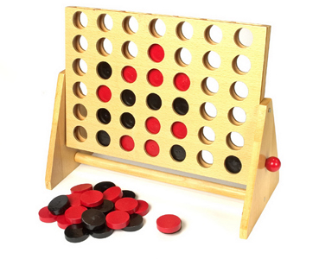
Actividades investigación matemática
Trabajo de investigación matemática
Hay que cumplir los puntos marcados en el trabajo, aunque se puede ampliar lo que se quiera
Formato digital: presentación, pdf, doc, keynote, etc.
Evaluable originalidad, estructuración, etc
Se dan las pautas para la búsqueda, pero es sólo el comienzo
Teoría del juego: las tres (cuatro) en raya
- ¿Quién creó el juego? Historia de los juegos
- ¿Qué tiene que ver la matemática con las tres en raya?
- ¿Cuántos movimientos máximos pueden hacerse en una partida?
- ¿Cuántas partidas diferentes puede haber?
- Relación juegos-matemáticas-informática: la programación recursiva

Slide 39
Actividades investigación matemática
Trabajo de investigación matemática
Hay que cumplir los puntos marcados en el trabajo, aunque se puede ampliar lo que se quiera
Formato digital: presentación, pdf, doc, keynote, etc.
Evaluable originalidad, estructuración, etc
Se dan las pautas para la búsqueda, pero es sólo el comienzo
Teoría del juego: el ajedrez (sucesiones, recuento…)
- ¿Quién creó el juego? Historia de los juegos
- Paradoja de los granos de arroz y el emperador chino
- ¿Qué tiene que ver la matemática con el ajedrez?
- ¿Cuántos movimientos en promedio tiene una partida? ¿Hay un tope de movimientos máximo?
- ¿Cuántas partidas diferentes puede haber?
- Relación juegos-matemáticas-informática: la programación recursiva. La potencia de los ordenadores. La mente humana contra la mente digital

Slide 40
Actividades investigación matemática
Trabajo de investigación matemática
Hay que cumplir los puntos marcados en el trabajo, aunque se puede ampliar lo que se quiera
Formato digital: presentación, pdf, doc, keynote, etc.
Evaluable originalidad, estructuración, etc
Se dan las pautas para la búsqueda, pero es sólo el comienzo
Criptología: cifrando códigos
- ¿Qué es la criptología? ¿Para qué sirve?
- ¿Qué tiene que ver la matemática con las matemáticas?
- ¿Diferentes sistemas criptográficos?
- ¿Cuántas partidas diferentes puede haber?
- Relación juegos-matemáticas-informática: la programación recursiva

Slide 41
Actividades investigación matemática
Trabajo de investigación matemática
Hay que cumplir los puntos marcados en el trabajo, aunque se puede ampliar lo que se quiera
Formato digital: presentación, pdf, doc, keynote, etc.
Evaluable originalidad, estructuración, etc
Se dan las pautas para la búsqueda, pero es sólo el comienzo
Virus: entre la vida y la muerte
- ¿Qué es una virus? ¿Es un ser vivo? ¿Cómo se reproduce?
- ¿Qué tiene que ver la reproducción vírica con las matemáticas?
- El cáncer. ¿Cómo se reproduce una célula cancerígena y qué diferencia hay con una célula sana?
- Busca qué tiempo tarda en reproducirse una célula. Si las células no muriesen, ¿cuántas células tendrías al cabo de un día? ¿Y al cabo de un mes? Busca el tamaño promedio de una célula. ¿Cuánto ocuparían dichas células si ninguna muriese?

Slide 42
Actividades investigación matemática
Trabajo de investigación matemática
Hay que cumplir los puntos marcados en el trabajo, aunque se puede ampliar lo que se quiera
Formato digital: presentación, pdf, doc, keynote, etc.
Evaluable originalidad, estructuración, etc
Se dan las pautas para la búsqueda, pero es sólo el comienzo
El número áureo: entre las matemáticas y el arte
- El número áureo. Qué es. Formas de obtenerlo
- Usos del número áureo en el arte y la ciencia
- Apariciones del número áureo en la naturaleza
- El número áureo y las sucesiones. Sucesiones que llevan al número áureo
- Otras apariciones/curiosidades/historia/etc del número áureo

Slide 43
Actividades investigación matemática
Trabajo de investigación matemática
Hay que cumplir los puntos marcados en el trabajo, aunque se puede ampliar lo que se quiera
Formato digital: presentación, pdf, doc, keynote, etc.
Evaluable originalidad, estructuración, etc
Se dan las pautas para la búsqueda, pero es sólo el comienzo
Sucesiones famosas
- Sucesiones famosas. Término general. Creador de la sucesión. Historia
- ¿Por qué son famosas? ¿Usos?
- Límites de dichas sucesiones
- Historia. Tipos de sucesiones. Curiosidades

Slide 44
Actividades investigación matemática
Trabajo de investigación matemática
Hay que cumplir los puntos marcados en el trabajo, aunque se puede ampliar lo que se quiera
Formato digital: presentación, pdf, doc, keynote, etc.
Evaluable originalidad, estructuración, etc
Se dan las pautas para la búsqueda, pero es sólo el comienzo
Sucesiones aplicadas a problemas
- Busca o inventa problemas interesantes que puedan resolverse con sucesiones
- Plantea y resuelve el problema
- Utiliza todas las sucesiones (aritméticas, geométricas, u otras)
- Busca problemas en que haya que usar la suma de términos y los límites de sucesiones

